Slide 1



TRƯỜNG TIỂU HỌC HƯNG ĐẠO
CHÀO MỪNG QUÝ THẦY CÔ
VỀ DỰ GIỜ THĂM LỚP
Môn Tự nhiên và Xã hội lớp 3
BÀI 4: ÔN TẬP CHỦ ĐỀ GIA ĐÌNH (T2)
Giáo viên: Trần Thị Lan Hương
Lớp: 3A3

Slide 2

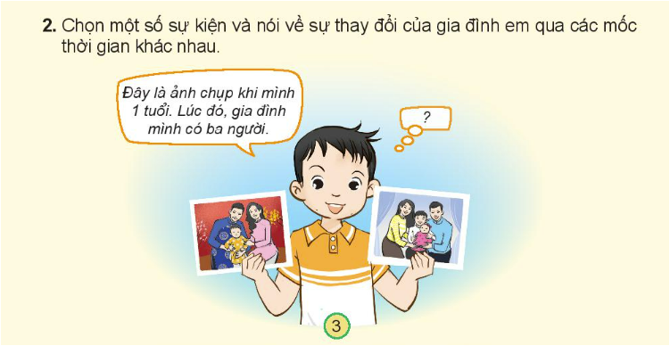
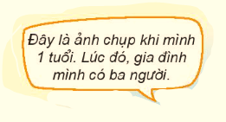

TỰ NHIÊN VÀ XÃ HỘI
Bài 4: ÔN TẬP CHỦ ĐỀ GIA ĐÌNH (T2)
1. Chọn một số sự kiện và nói về sự thao đổi của gia đình em qua các mốc thời gian khác nhau:
Lúc mình chính thức được làm anh
Ngày cưới của bố mẹ..
Ngày em chào đời
?
……….
?

Slide 3
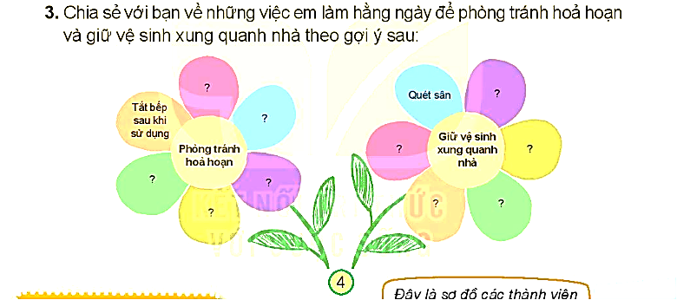
TỰ NHIÊN VÀ XÃ HỘI
Bài 4: ÔN TẬP CHỦ ĐỀ GIA ĐÌNH (T2)
2. Chia sẻ với bạn về những việc làm hàng ngày để phòng tránh hỏa hoạn và giữ vệ sinh xung quang nhà theo gợi ý:
Tắt thiết bị điện khi dng xong
Vệ sinh chuồng trại vật nuôi
Không để xăng, dầu cạnh bếp
Vứt rác đúng nơi quy định,
Đổ các nước bẩn trong chum vại
Không xem điện thoại khi đabg sac,
Khóa bình ga sau khín
Không đốt lửa để nghịch
Dọn dẹp công rãnh quanh nhà,
Phát cỏ quanh nhà

Slide 4
TỰ NHIÊN VÀ XÃ HỘI
Bài 4: ÔN TẬP CHỦ ĐỀ GIA ĐÌNH (T2)
Biết cách xưng hô với các thành viên trong gia đình thuộc họ nội và họ ngoại của em.
Vẽ được đường thời gian về các sự kiện lớn của gia đình.
BÂY GIỜ EM CÓ THỂ:
Biết cách phòng tránh hỏa hoạn và xử lí khi có cháy xảy ra..
Làm được một số việc để giữ vệ sinh quanh nhà,

Slide 5
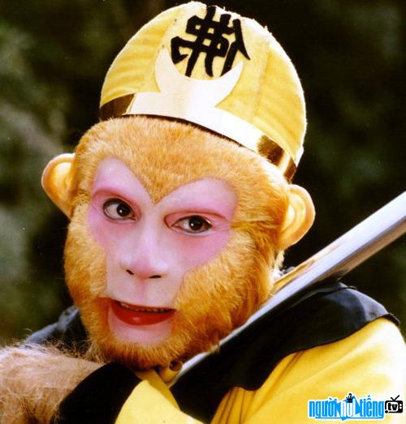
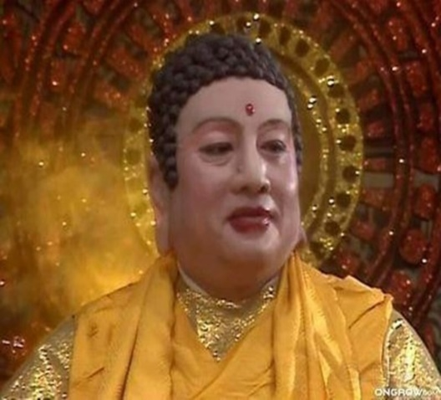
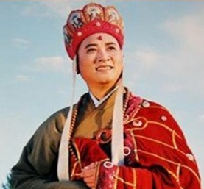
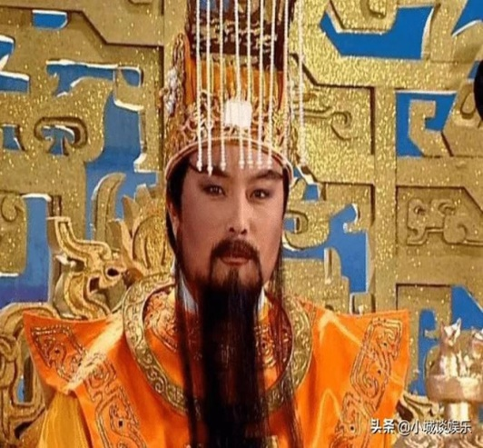
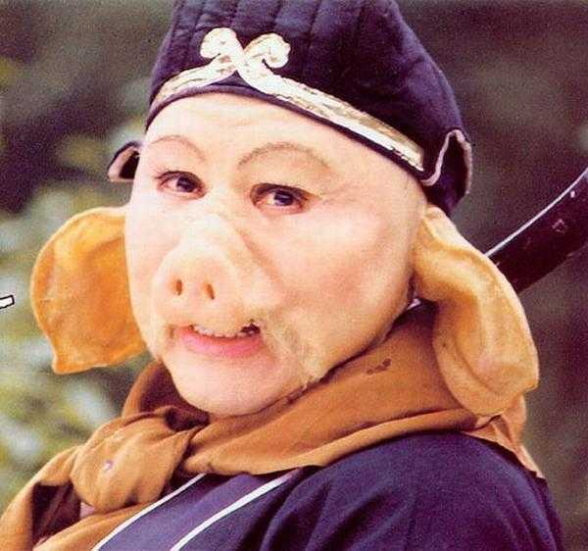
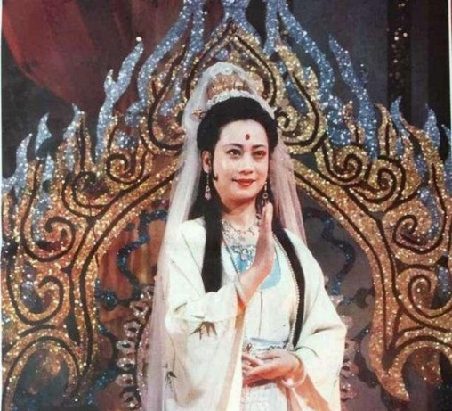
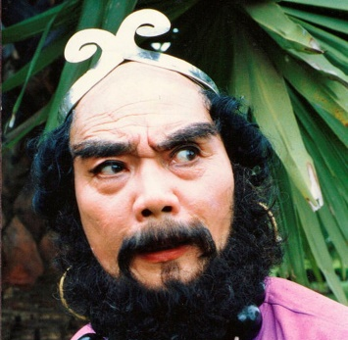
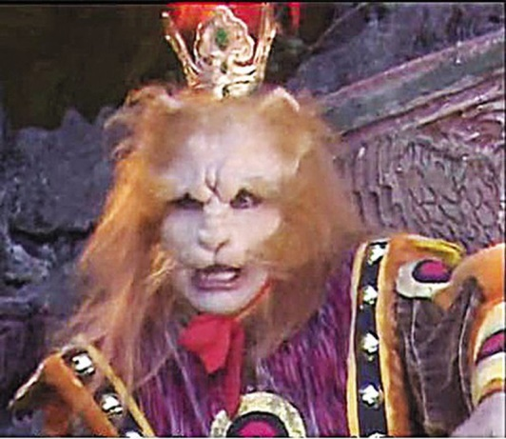
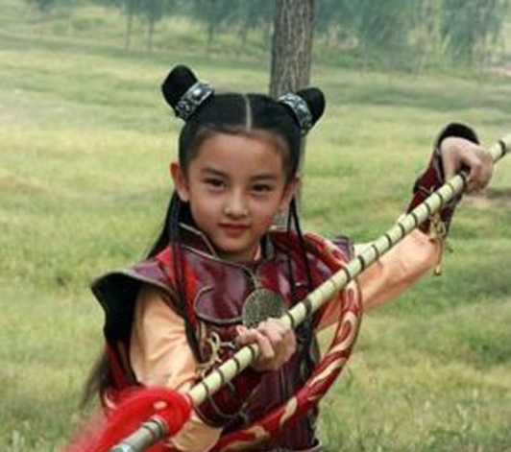
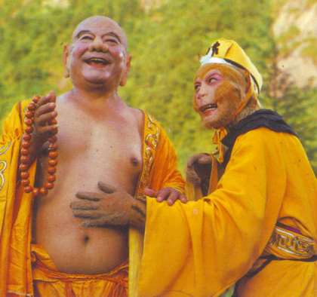
TỰ NHIÊN VÀ XÃ HỘI
TRÒ CHƠI: TÂY DU KÍ

Slide 6

XIN CHÂN THÀNH CẢM ƠN
QUÝ THẦY CÔ GIÁO VÀ CÁC EM

